Slide 1


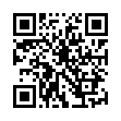

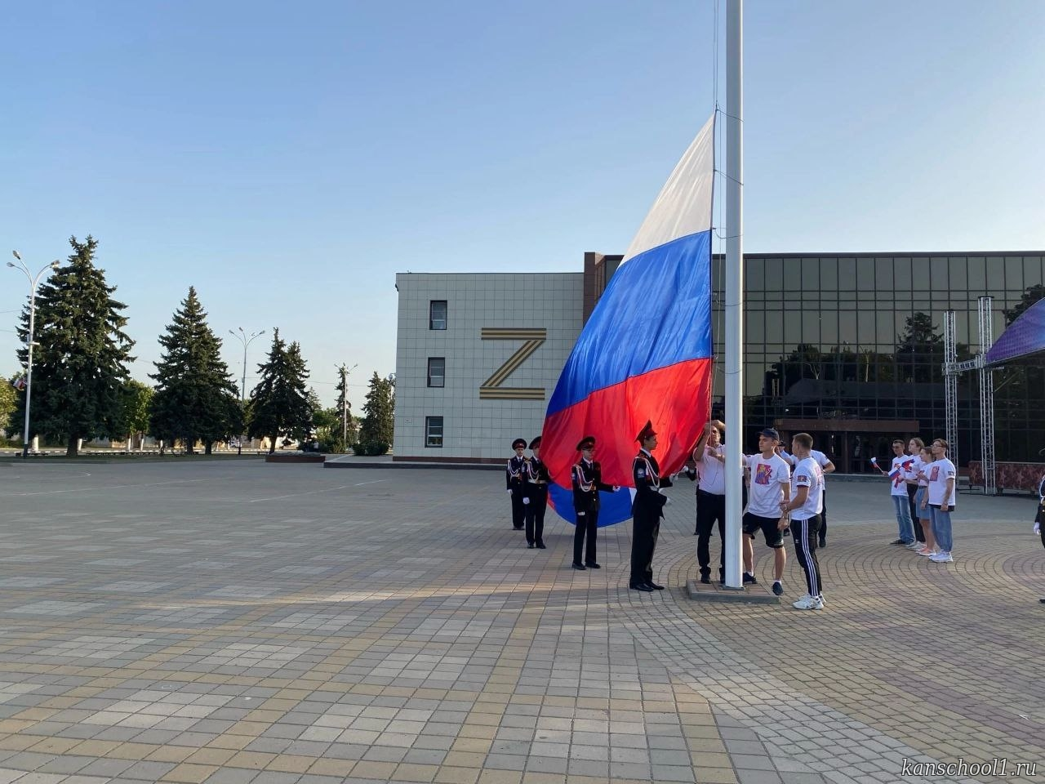
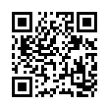
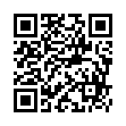
ПЕРВЫЕ ШАГИ РОССИЙСКОГО
ДВИЖЕНИЯ ДЕТЕЙ И МОЛОДЁЖИ
МЕТОДИЧЕСКИЕ МАТЕРИАЛЫ
ПО РЕАЛИЗАЦИИ МЕРОПРИЯТИЙ
СЕНТЯБРЬ
1 СЕНТЯБРЯ
3 СЕНТЯБРЯ
ДЕНЬ ЗНАНИЙ
ДЕНЬ СОЛИДАРНОСТИ В БОРЬБЕ С ТЕРРОРИЗМОМ
ТОРЖЕСТВЕННАЯ ЦЕРЕМОНИЯ ПОДЪЁМА ГОСУДАРСТВЕННОГО ФЛАГА РОССИЙСКОЙ ФЕДЕРАЦИИ
СТАРТ ВСЕРОССИЙСКОГО КОНКУРСА ХОРОВЫХ И ВОКАЛЬНЫХ КОЛЛЕКТИВОВ
ФИНАЛ КОНКУРСА
МАРТ 2023 Г.
ВСЕРОССИЙСКАЯ АКЦИЯ «ГОЛУБЬ МИРА» ПОСВЯЩЕННАЯ ДНЮ СОЛИДАРНОСТИ В БОРЬБЕ С ТЕРРОРИЗМОМ
5 СЕНТЯБРЯ
9-10 СЕНТЯБРЯ
15 СЕНТЯБРЯ
СТАРТ КОНКУРСА СОЧИНЕНИЙ «РОССИЯ -СТРАНА ВОЗМОЖНОСТЕЙ»
ДЛЯ ОБУЧАЮЩИХСЯ И ПЕДАГОГОВ
ФИНАЛ КОНКУРСА
ДЕКАБРЬ 2022 Г. МДЦ «АРТЕК»
ИНФОРМАЦИОННО ПРОСВЕТИТЕЛЬСКИЕ ЗАНЯТИЯ «РАЗГОВОРЫ О ВАЖНОМ»
С ОРГАНИЗАЦИЕЙ АНКЕТИРОВАНИЯ УЧАСТНИКОВ МЕРОПРИЯТИЯ НА ТЕМУ «ЧТО Я ХОТЕЛ БЫ ЗНАТЬ»
АКЦИЯ
«СПАСИБО ЗА ЗАБОТУ»
«ДЕТИ ДЕТЯМ»
АКЦИЯ ПО СБОРУ КНИГ
ДЛЯ ДЕТЕЙ
СТРАТЕГИЧЕСКИЕ СЕССИИ АКТИВА ДЕТСКИХ ОБЩЕСТВЕННЫХ ОРГАНИЗАЦИЙ
«ПЛАНИРУЕМ ВМЕСТЕ!»
СТАРТ
ОБСУЖДЕНИЯ ПРОГРАММЫ ВОСПИТАНИЯ С ОБЩЕСТВЕННЫМИ ОРГАНИЗАЦИЯМИ, ДЕТЬМИ, РОДИТЕЛЯМИ И ПЕДАГОГАМИ
СТАРТ СОЗДАНИЯ ПЕРВИЧНЫХ ОТДЕЛЕНИЙ РДДМ В ОБРАЗОВАТЕЛЬНЫХ ОРГАНИЗАЦИЯХ
СОБЕСЕДОВАНИЕ И СОГЛАСОВАНИЕ РЕГИОНАЛЬНЫХ КООРДИНАТОРОВ РДДМ
Федеральный закон от 14 июля 2022 № 261-ФЗ «О российском движении детей и молодежи»
Статья 11. Структурные подразделения Движения
ОПРЕДЕЛЕНИЕ РЕГИОНАЛЬНЫХ КООРДИНАТОРОВ ВО ВСЕХ 85 СУБЪЕКТАХ РОССИЙСКОЙ ФЕДЕРАЦИИ
ДО 1 ОКТЯБРЯ
С ЦЕЛЬЮ ФОРМИРОВАНИЯ ПЛАНА РАБОТЫ РДДМ В СУБЪЕКТАХ РОССИЙСКОЙ ФЕДЕРАЦИИ
- РЕГИОНАЛЬНЫЕ РОДИТЕЛЬСКИЕ СОВЕТЫ
- ИНСТИТУТЫ ШКОЛЬНОГО САМОУПРАВЛЕНИЯ
- ПЕДАГОГИЧЕСКИЕ ОБЪЕДИНЕНИЯ
- УЧАЩИЕСЯ СПО
- РЕГИОНАЛЬНЫЕ АКТИВЫ ДЕТСКИХ ОБЩЕСТВЕННЫХ ОРГАНИЗАЦИЙ И Т.Д.
ПРОГРАММА ВОСПИТАНИЯ

Slide 2

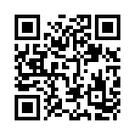
РОССИЙСКОЕ ДВИЖЕНИЕ ДЕТЕЙ И МОЛОДЁЖИ НАЧИНАЕТ СВОЙ ПУТЬ С
«ПУТЕШЕСТВИЕ МЕЧТЫ»
ССЫЛКА НА ПРОГРАММУ ПУТЕШЕСТВИЯ
ДЛЯ СМИ
5 – 20 сентября 2022 г.
Санкт-Петербург – Владивосток
Санкт-Петербург
5 сентября (19:05)
Владивосток
20 сентября (10:09)
Москва
6 сентября (9:47)
Казань
8 сентября (9:13)
Омск
10 сентября (9:30)
Красноярск
12 сентября (7:55)
Порт Байкал
14 сентября (19:30)
Чита
16 сентября (13:00)
Хабаровск
19 сентября (9:20)
Нижний Новгород
7 сентября (9:00)
Екатеринбург
9 сентября (11:00)
Новосибирск
11 сентября (7:11)
Старая Ангасолка
14 сентября (7:25)
Иркутск
15 сентября (8:35)
Ледяная
18 сентября (8:45)
https://disk.yandex.ru/i/duBgxuNsncDXeg
22 сентября – 7 октября 2022 г.
Владивосток - Санкт-Петербург
Владивосток
22 сентября (19:10)
Санкт-Петербург
7 октября (8:31)
Хабаровск
23 сентября (9:00)
Чита
26 сентября (8:10)
Старая Ангасолка
28 сентября (7:25)
Красноярск
30 сентября (7:53)
Омск
2 октября (5:31)
Казань
4 октября (9:48)
Москва
6 октября (8:10)
Ледяная
24 сентября (9:29)
Иркутск
27 сентября (10:40)
Порт Байкал
28 сентября (19:30)
Новосибирск
1 октября (9:48)
Екатеринбург
3 октября (8:25)
Нижний Новгород
5 октября (9:00)
ДЕЙСТВИЯ:
с 5 по 20 сентября
с 22 сентября по 7 октября
СТРАТЕГИЧЕСКИЕ СЕССИИ АКТИВА ДЕТСКИХ ОБЩЕСТВЕННЫХ ОРГАНИЗАЦИЙ С ЦЕЛЬЮ ФОРМИРОВАНИЯ ПЛАНА РАБОТЫ РДДМ
НАПРАВЛЕНИЕ ПРЕДЛОЖЕНИЙ НА САЙТ: БУДЬВДВИЖЕНИИ.РФ
ПРОВЕДЕНИЕ РЕГИОНАЛЬНЫХ КООРДИНАЦИОННЫХ СОВЕТОВ ПОД РУКОВОДСТВОМ ГУБЕРНАТОРОВ
ПО ВОПРОСУ ОРГАНИЗАЦИИ РАБОТЫ РЕГИОНАЛЬНЫХ ОТДЕЛЕНИЙ РДДМ
ТОРЖЕСТВЕННАЯ ВСТРЕЧА

Slide 3
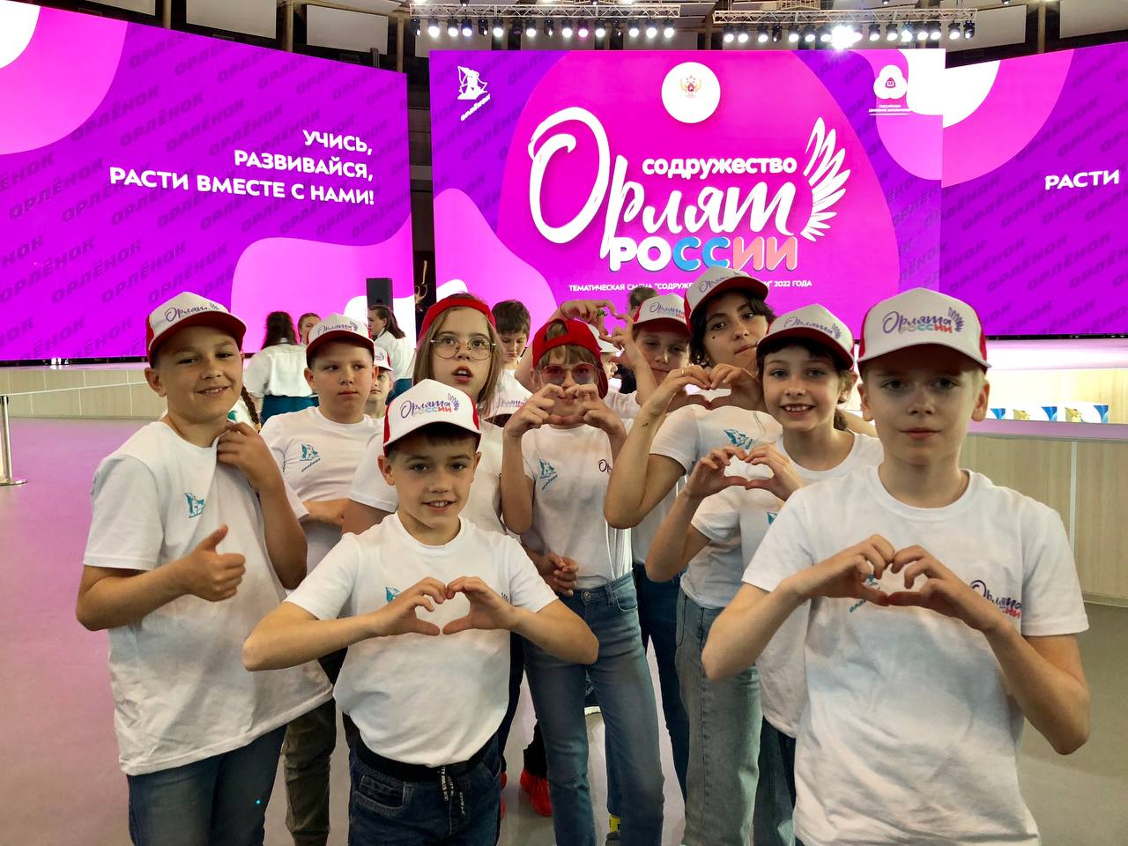
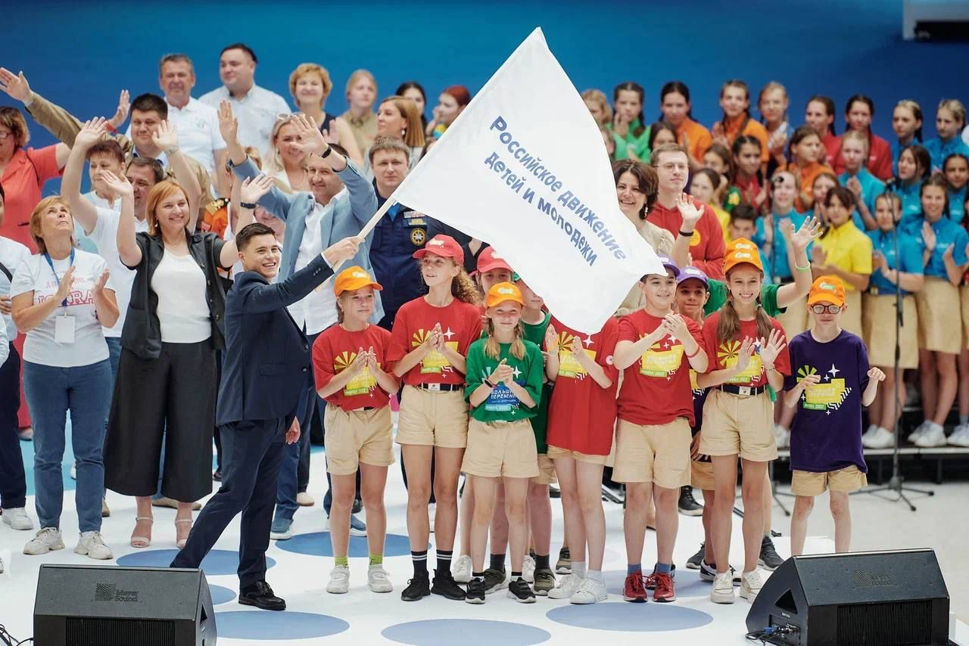
ПЕРВЫЕ ШАГИ РОССИЙСКОГО ДВИЖЕНИЯ ДЕТЕЙ И МОЛОДЁЖИ
ОКТЯБРЬ
СОЗДАНИЕ ПЕРВИЧНЫХ ОТДЕЛЕНИЙ РДДМ В ОБРАЗОВАТЕЛЬНЫХ ОРГАНИЗАЦИЯХ
ПРОВЕДЕНИЕ РЕГИОНАЛЬНЫХ КООРДИНАЦИОННЫХ СОВЕТОВ ПОД РУКОВОДСТВОМ ГУБЕРНАТОРОВ
1 ОКТЯБРЯ
ЗАВЕРШЕНИЕ ПРОЦЕДУРЫ РЕГИСТРАЦИИ УЧАСТНИКОВ ПРОГРАММЫ «ОРЛЯТА РОССИИ»
ОРГАНИЗАЦИЯ МОНИТОРИНГА ЧЕРЕЗ 1C «ВОСПИТАНИЕ»
С 1 НОЯБРЯ 2022 Г.
ПО ВОПРОСУ ОРГАНИЗАЦИИ РАБОТЫ РЕГИОНАЛЬНЫХ ОТДЕЛЕНИЙ РДДМ
СТРАТЕГИЧЕСКИЕ СЕССИИ АКТИВА ДЕТСКИХ ОБЩЕСТВЕННЫХ ОРГАНИЗАЦИЙ
«ПЛАНИРУЕМ ВМЕСТЕ!»
СТАРТ
ОБСУЖДЕНИЯ ПРОГРАММЫ ВОСПИТАНИЯ
С ОБЩЕСТВЕННЫМИ ОРГАНИЗАЦИЯМИ, ДЕТЬМИ, РОДИТЕЛЯМИ И ПЕДАГОГАМИ
СТРАТЕГИЧЕСКИЕ СЕССИИ АКТИВА ДЕТСКИХ ОБЩЕСТВЕННЫХ ОРГАНИЗАЦИЙ, С ЦЕЛЬЮ ФОРМИРОВАНИЯ ПЛАНА РАБОТЫ РДДМ
- РЕГИОНАЛЬНЫЕ РОДИТЕЛЬСКИЕ СОВЕТЫ
- ИНСТИТУТЫ ШКОЛЬНОГО САМОУПРАВЛЕНИЯ
- ПЕДАГОГИЧЕСКИЕ ОБЪЕДИНЕНИЯ
- УЧАЩИЕСЯ СПО
- РЕГИОНАЛЬНЫЕ АКТИВИСТЫ ДЕТСКИХ ОБЩЕСТВЕННЫХ ОРГАНИЗАЦИЙ И Т.Д.
НОЯБРЬ
СОЗДАНИЕ ПЕРВИЧНЫХ ОТДЕЛЕНИЙ РДДМ В ОБРАЗОВАТЕЛЬНЫХ ОРГАНИЗАЦИЯХ
ПРОВЕДЕНИЕ РЕГИОНАЛЬНЫХ КООРДИНАЦИОННЫХ СОВЕТОВ ПОД РУКОВОДСТВОМ ГУБЕРНАТОРОВ
31 НОЯБРЯ
СБОР ПОСРЕДСТВОМ ЭЛЕКТРОННОГО СЕРВИСА ВЫРАБОТАННЫХ УЧАСТНИКАМИ СТРАТЕГИЧЕСКИХ СЕССИЙ «ПЛАНИРУЕМ ВМЕСТЕ!» ПРЕДЛОЖЕНИЙ ПО ФОРМИРОВАНИЮ ПЛАНА РАБОТЫ РДДМ
ПРОВЕДЕНИЕ МОНИТОРИНГА ЧЕРЕЗ 1C «ВОСПИТАНИЕ»
С 1 НОЯБРЯ 2022 Г.
ПО ВОПРОСУ ОРГАНИЗАЦИИ РАБОТЫ РЕГИОНАЛЬНЫХ ОТДЕЛЕНИЙ РДДМ

Slide 4
ПЕРВЫЕ ШАГИ РОССИЙСКОГО ДВИЖЕНИЯ ДЕТЕЙ И МОЛОДЁЖИ
СЕНТЯБРЬ
20-21
ВСЕРОССИЙСКОЕ СОВЕЩАНИЕ ПО ПРОЕКТУ «СОВЕТНИК ДИРЕКТОРА ПО ВОСПИТАНИЮ» 20-21 сентября г. Москва, Академия Минпросвещения России
19-22
ФИНАЛ ВСЕРОССИЙСКОГО КОНКУРСА «СЕРДЦЕ ОТДАЮ ДЕТЯМ» г. Красноярск
23-29
ОБУЧАЮЩАЯ ПРОГРАММА ДЛЯ РЕГИОНАЛЬНЫХ КООРДИНАТОРОВ ПРОЕКТА «СОВЕТНИКИ» 23 – 29 сентября МДЦ «Артек
25.09 – 15.10
ПРОФИЛЬНАЯ СМЕНА УЧЕНИЧЕСКОГО САМОУПРАВЛЕНИЯ 25 сентября – 15 октября МДЦ «Артек»
ОКТЯБРЬ
11-12
ФОРУМ ЛИДЕРОВ УЧЕНИЧЕСКОГО САМОУПРАВЛЕНИЯ
11-13
ВСЕРОССИЙСКИЙ ФОРУМ ОРГАНИЗАТОРОВ ДЕТСКОГО ОТДЫХА «БОЛЬШИЕ СМЫСЛЫ» 11-13 октября ВДЦ «Смена»
13-15
ВСЕРОССИЙСКОЕ СОВЕЩАНИЕ МИНИСТРОВ СУБЪЕКТОВ РОССИЙСКОЙ ФЕДЕРАЦИИ ПО ФУНКЦИОНИРОВАНИЮ РДДМ
ВСЕРОССИЙСКИЙ РОДИТЕЛЬСКИЙ ФОРУМ 13-15 октября ВДЦ «Орлёнок»
19-21
ВСЕРОССИЙСКИЙ ФОРУМ ШКОЛЬНЫХ СПОРТИВНЫХ КЛУБОВ 19-21 октября г. Казань
27-28
ФОРУМ МУЗЕЕВ 27 – 28 октября
«ШКОЛЫ ГЕРОЕВ» Единая Россия, Музей Победы
НОЯБРЬ
ДЕКАБРЬ
18-19
ВСЕРОССИЙСКИЙ ФОРУМ УЧИТЕЛЕЙ МУЗЫКИ г. Псков
17-18
ФОРУМ ДОШКОЛЬНОГО СПОРТА 16 – 17 ноября
ВСЕРОССИЙСКИЙ ФОРУМ УЧИТЕЛЕЙ ИЗОБРАЗИТЕЛЬНОГО ИСКУССТВА 17-18 ноябрь
12.11 – 3.12
ПРОФИЛЬНАЯ СМЕНА ПО ИТОГАМ БОЛЬШОЙ ОЛИМПИАДЫ «ИСКУССТВО – ТЕХНОЛОГИИ – СПОРТ» МДЦ «Артек»
7-8
ВСЕРОССИЙСКОЕ СОВЕЩАНИЕ «РАЗВИТИЕ ДОПОЛНИТЕЛЬНОГО ОБРАЗОВАНИЯ» 7 ноября – пленарное заседание

Slide 5
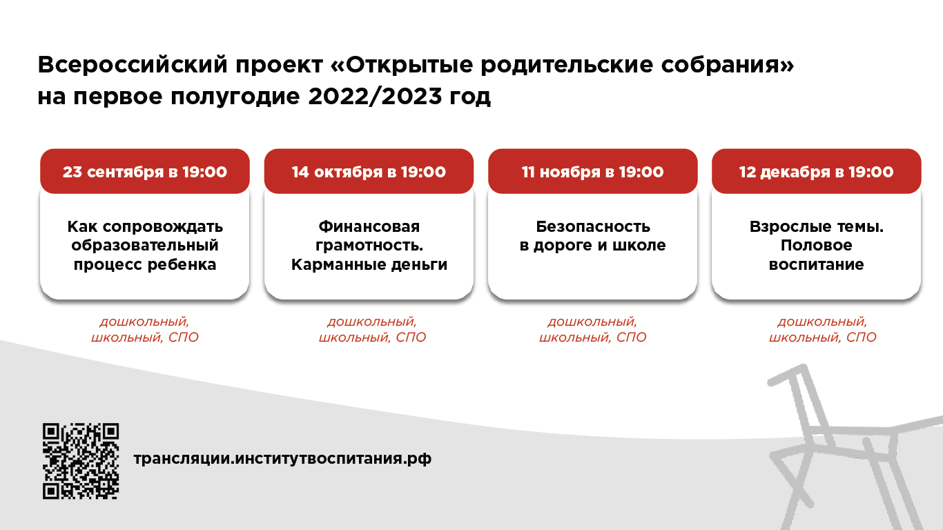

Slide 6
